Slide 1
第七单元 三角形、平行四边形和梯形
7.2 三角形三边的关系
WWW.PPT818.COM

Slide 2
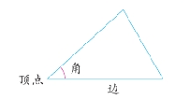
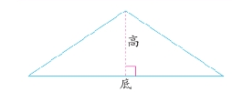
课题引入
1．说说你对三角形有了什么认识？
【答案】三角形是由三条线段首尾相接围成的图形；三角形有3条边、3个角、3个顶点；三角形的高和底要相对应。
这节课我们继续探究三角形的秘密。

Slide 3
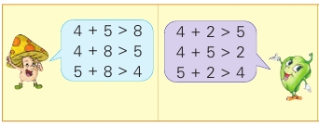
教学新知
例1：下面有四根小棒，任意选其中的三根小棒围三角形，看看能不
能围成三角形？
用两根长度的和第三根比，你有什么发现？
【结论】能围成三角形的三根小棒中任意两根长度的和大于第三根，小于的不能围成三角形。

Slide 4
教学新知
例2：如果三根小棒的长度分别是8厘米、5厘米和3厘米，能围成
三角形吗？为什么？
【答案】这里将一根长16厘米的纸条分成8厘米、5厘米和3厘米的三份，然后折一折。发现不能，因为有两边的长度的和等于第三边，而不是大于，不能围。
【结论】三角形任意两边长度的和大于第三条边。

Slide 5
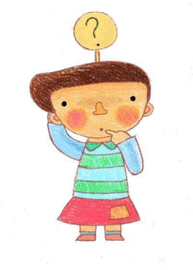
教学新知
例3：从学校到少年宫有几条路线？走哪一条路线最近？
1
2
3
【答案】有3条路线，走第2条路线最近。
【结论】连接两点的所有连线中线段最短。

Slide 6
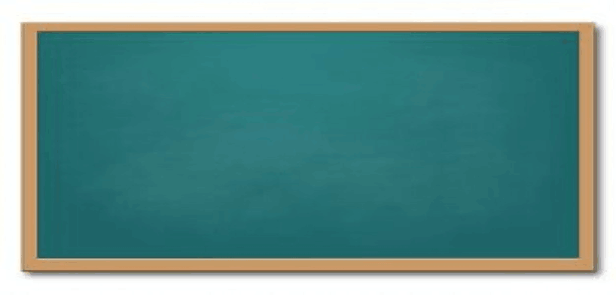
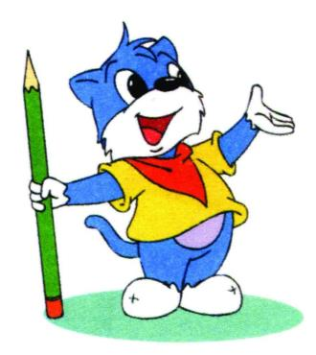
知识要点
三角形三条边的关系
8+5＞4 4+5＞2 8+5＞2 8+4＞2
4+5＞8 4+2＞5 8+2＞5 8+2＞4
4+8＞5 2+5＞4 2+5＜8 2+4＜8
能 能 不能 不能
三角形任意两边长度的和大于第三边。

Slide 7
知识梳理
知识点1：三角形边的关系：三角形任意两边长度的和大于第三边。
例 1：有两根长分别为8厘米和3厘米的小棒，要想围成一个三角形，第三根小棒的长可能是多少厘米？（取整厘米）
【答案】第三根小棒的长度可能是6厘米、7厘米、8厘米、9厘米或10厘米。
【解析】第三根的长度有可能是三根中最长的，也可能是最短的，还可能介于这个范围之间。三角形任意两边长度的和大于第三边，第三根如果是三条边中最长的，则最长也不可能超过8厘米与3厘米的和；如果第三根是三条边中最短的，最短时，这条边与另一条短边3厘米的和也必须大于第三条边8厘米，所以最长是10厘米，最短是6厘米。

Slide 8
知识梳理
1.在能拼成三角形的小棒下面画“☆”。（单位：厘米）
小练习：
☆
☆
2.小丽用17厘米长的铁丝围成一个三角形，三条边的长度
可能是（ ）厘米、（ ）厘米、（ ）厘米。
8
4
5
(答案不唯一)

Slide 9
课堂练习
1.下列长度的三条线段能否组成三角形？能的打“√”，不能的打“×”。
（1）8厘米，9厘米，15厘米。 （ ）
（2）9厘米，6厘米，15厘米。 （ ）
（3）7厘米，8厘米，18厘米。 （ ）
（4）3厘米，4厘米，5厘米。 （ ）
（5）2厘米，2厘米，6厘米 。 （ ）
√
×
×
√
×
【解析】依据三角形任意两边长度的和大于第三边来判断，但不需要三组都比较，只需要将两条较短的线段的和与第三边比较。

Slide 10
课堂练习
2.张叔叔要在果园建一座房子，建造房子要用“人字梁”，主要由三
根木头组成。现在张叔叔已经有了两根分别长3米的木料，他可以再
找一根几米的横梁组成人字梁？ （取整米数）
【答案】小于6米 。
【解析】其中两条线段已经确定，且相等。固另一条线段只要短于6米就可以。

Slide 11
课堂练习
3.有两根长分别为10厘米和6厘米的小棒，要想围成一个三角形。
（1）第三根小棒最长是多少厘米？
（2）第三根小棒最短是多少厘米？
【答案】15厘米。
【答案】5厘米。
4.有三根小棒，分别长6厘米，8厘米，15厘米，用它来能围成一个
三角形吗？为什么？
【答案】不能（理由略）。

Slide 12
课后习题
1.下列长度的三条线段能否组成三角形？能的打“√”，不能的打“×”。
（1）7厘米，8厘米，9厘米。 （ ）
（2）6厘米，3厘米，11厘米。 （ ）
（3）10厘米，8厘米，18厘米。 （ ）
（4）12厘米，4厘米，5厘米。 （ ）
（5）3厘米，3厘米，3厘米。 （ ）
√
×
×
×
√

Slide 13
课后习题
2.小红想用一根10厘米和两根5厘米的小棒围三角形，结果（ ）。
A.围成了 B.没有围成 C.不确定，要用小棒围了才知道
3.一个三角形，有两条边的长分别为11厘米和7厘米，（ ）不可是
另一条边的长。
A.5厘米 B.10厘米 C.15厘米 D.20厘米
B
D

Slide 14
课后习题
4．用15根等长的火柴棒摆成的三角形中，最长边最多可以由几根
火柴棒组成？
【答案】8根。
【解析】最长的边至少要超过总根数的一半，如果正好是一半，就围不成三角形，所以只能是8根。

Slide 15
课后习题
5．发散思维。
学校的木工小组现有两根木条，分别长7厘米和10厘米，要选择第三根木条，
钉成一个三角形木架，你能帮助确定第三根木条最长是多少厘米？最短是多
少厘米吗？ （取整厘米数）
【答案】最长16厘米、最短4厘米。
【解析】最长、最短时，都必须满足三角形任意两条边长度的和大于第三边；最长也不可能超过7厘米与10厘米的和，最短时，这条边与另一条短边7厘米的和也必须大于第三条边10厘米，所以最长是16厘米，最短是4厘米。

